Slide 1
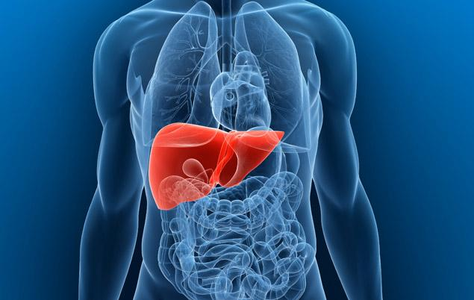

De rol van de diëtist bij NAFLD; voorkomen van veel ellende
J.Brouns
Diëtist MDL Maastricht UMC+
10-03-2020

Slide 2

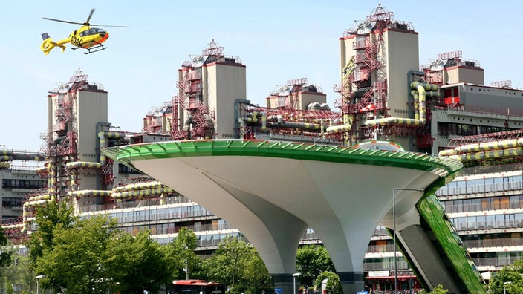

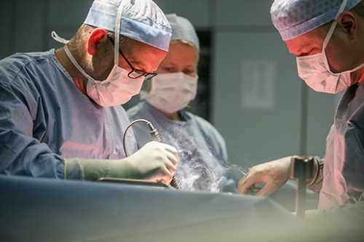

Voorkomen is beter dan genezen
Notes:
Mijn eigen werkveld: Ik werk als klinisch MDL diëtist en volg hierbij de speerpunten van ons ziekenhuis. Dit zijn functionele darmklachten, motiliteit en leverziekten.
Als klinisch diëtist ben ik betrokken rondom het eindstadium leverziekten en na transplantatie, in Maastricht worden mensen opgewerkt voor een levertransplantatie, er is een samenwerking met Aken waar het merendeel van onze patiënten wordt getransplanteerd. Na transplantatie worden de mensen weer in Maastricht vervolgd.
Mijn betrokkenheid bij NAFLD is vanuit de samenwerking met NUTRIM/ UM waar veel onderzoek wordt gedaan naar NAFLD.
Dit past binnen het nieuwe zorgpad. Preventie!

Slide 3
Inhoud presentatie
NAFLD
Literatuuronderzoek voeding bij NAFLD
Koolhydraatbeperkt dieet bij NAFLD
EASL guidelines NAFLD
Ruimte voor vragen
Casus ter discussie

Slide 4
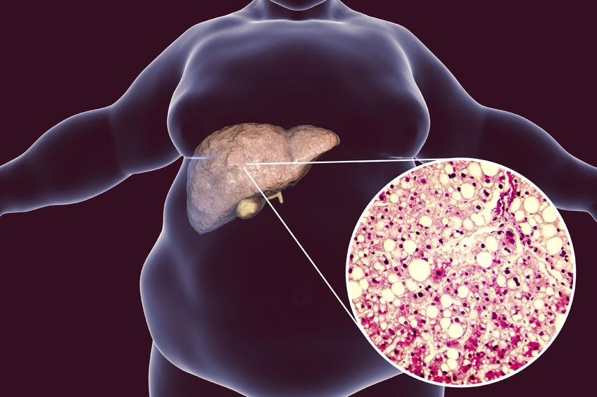
VRAAG
Wie van u behandelt wel eens patiënten met NAFLD?
Dagelijks
Wekelijks
Maandelijks
Nooit
Notes:
Dagelijks
Wekelijks
Maandelijks
Aantal keren per jaar
Nooit
Volgende vraag: Behandelt u deze mensen naar geweten NAFLD?

Slide 5
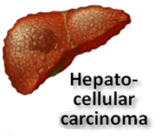
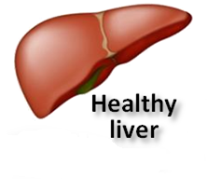
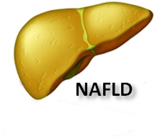
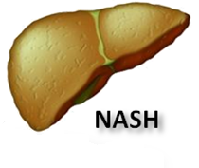
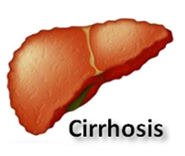
NAFLD in Nederland Volwassen
50% NL BMI > 25; 15% NL BMI > 30
NAFLD > 25%
> 60% onder mensen met metabool syndroom/ DM
5%
40%
25%
30%
Maarten E., Niet-alcoholische leververvetting, NTvG 2020
Younossi ZM et al. Hepatology. 2016 Jul; McCullough AJ. Journal of clinical gastroenterology. 2006 Mar
Notes:
NAFLD is vooral gerelateerd aan overgewicht. Leververvetting is daarom steeds vaker het gevolg van een zogenoemde ‘westerse
levensstijl’, die gekenmerkt wordt door ongezonde, hoogcalorische voeding en weinig lichaamsbeweging. Uit recente gegevens
blijkt dat 50% van de Nederlandse volwassenen kampt met overgewicht (BMI > 25 kg/m2), en bijna 15% heeft obesitas (BMI > 30
kg/m2).6 Het is dan ook niet verwonderlijk dat de prevalentie van NAFLD in Nederland meer dan 20% bedraagt en dat deze in
hoogrisicogroepen, zoals patiënten met het metabool syndroom en patiënten met diabetes mellitus type 2, waarschijnlijk hoger is
dan 60%.7
The consequences for the lever are depicted in the slide: 25% of healthy liver's have NAFLD from which 30% develops non-alcoholic steatohepatits in 40% of these patients liver cirrhosis with complications developing in ten to 20 years. A certain Number of patients develop a hepato cell carcinoma. Today complicated Nash is the first indication for liver transplantationin United States

Slide 6


NAFLD metabole complicaties
25%
30%
Younossi ZM et al. Hepatology. 2016 ; McCullough AJ. Journal of clinical gastroenterology. 2006 Mar
Vanni E et al. Semin Liver Dis. 2015 Aug
Notes:
De meeste mensen met NAFLD overlijden echter aan metabole complicaties die ontstaan door een slecht functionerende lever. Fase NASH met laaggradige ontsteking heeft invloed op verschillende organen als hart, nieren, pancreas (DM), darm

Slide 7
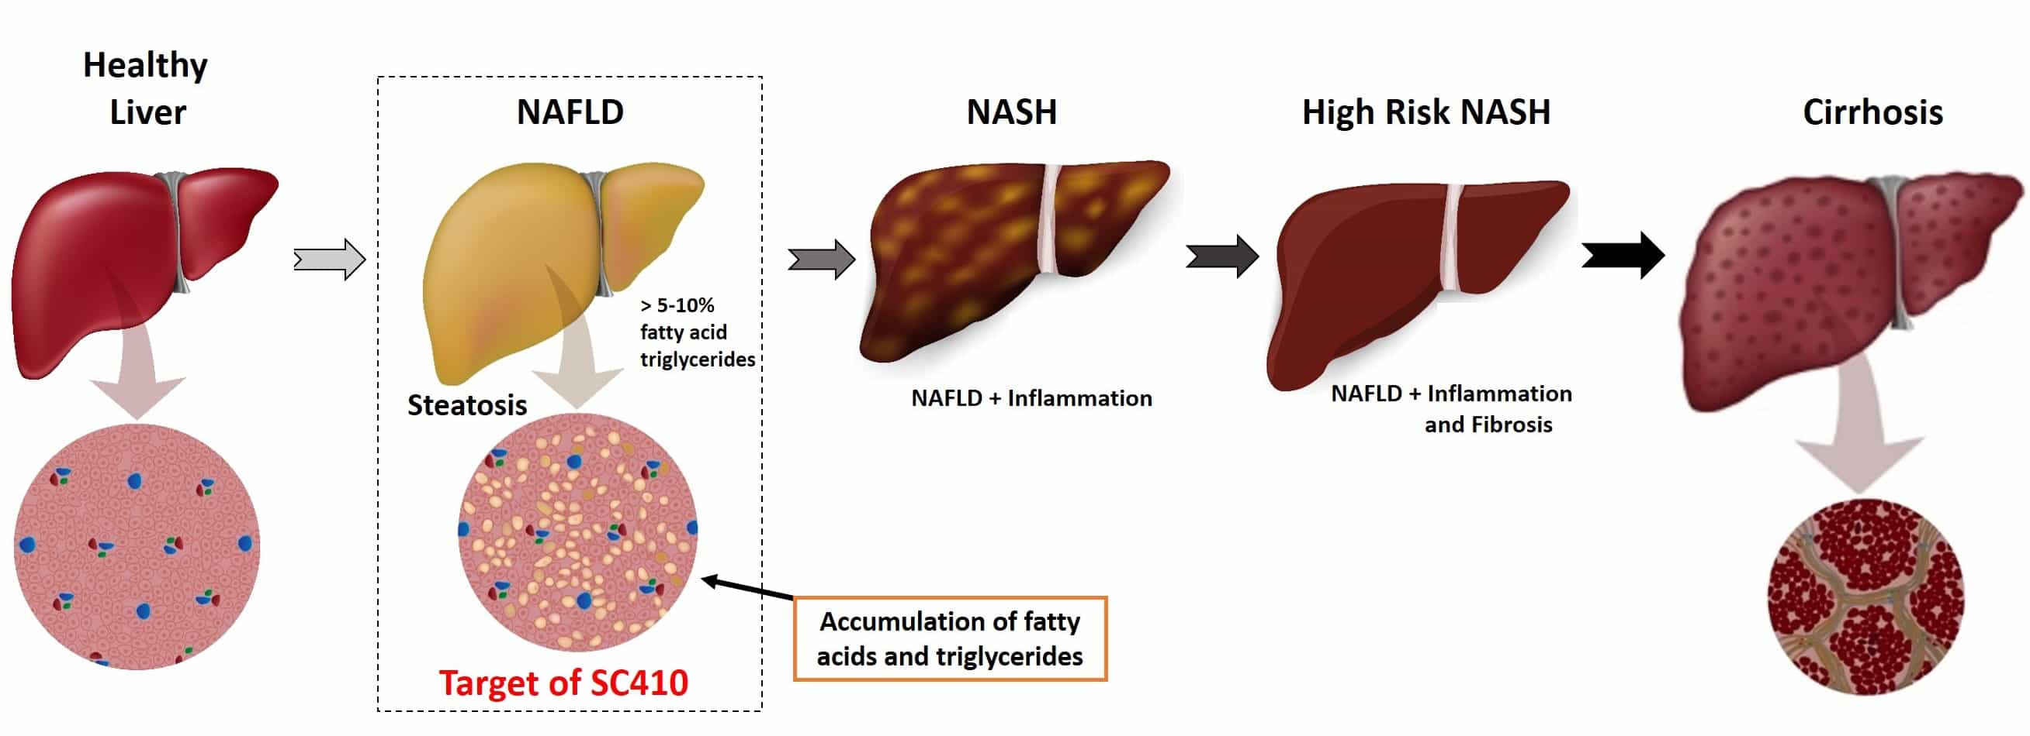
VRAAG
Tot welke fase is het proces omkeerbaar?
Notes:
Dieetinterventie NAFLD 1e lijn
NAFLD is omkeerbaar
NASH is omkeerbaar
Fibrose is omkeerbaar
Beginnende cirrose zonder portale hypertensie is omkeerbaar. Als de weerstand in de lever zo groot wordt dat het bloed een andere route moet nemen, dan is het niet meer omkeerbaar
Wat is fibrose?
Fibrose is littekenweefsel in de lever. Het is belangrijk om te weten of dit in uw lever zit. Alle patiënten met een (chronische) leverziekte kunnen leverfibrose krijgen. Door fibrose kan de lever slechter gaan werken. Ernstige fibrose kan leiden tot verschrompeling van de lever, dit heet cirrose. Cirrose kan ernstige aandoeningen
veroorzaken, zoals slokdarmbloedingen en zelfs kanker in de lever.
We kunnen fibrose meten met een fibroscan. De fibroscan meet hoe elastisch uw lever is. Een gezonde lever is heel elastisch en een zieke lever met fibrose of cirrose is minder elastisch. Als bekend is hoeveel fibrose of cirrose er in de lever zit, weet uw behandeld arts welk stadium van leverziekte u heeft.

Slide 8

NAFLD
Hoeksteen van de behandeling
Gewichtsverlies
3-5% om leververvetting en ontsteking te verminderen
> 10% voor regressie van fibrose/ littekenvorming
EASL Guidlines NAFLD 2016
Hannah & Harrison, 2016

Slide 9
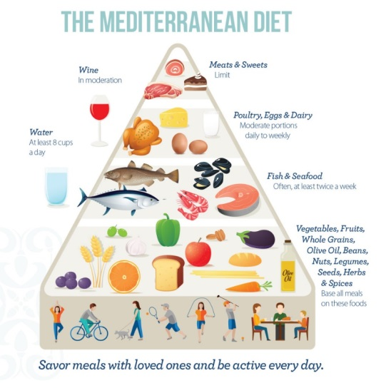
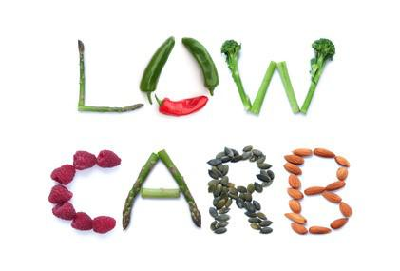

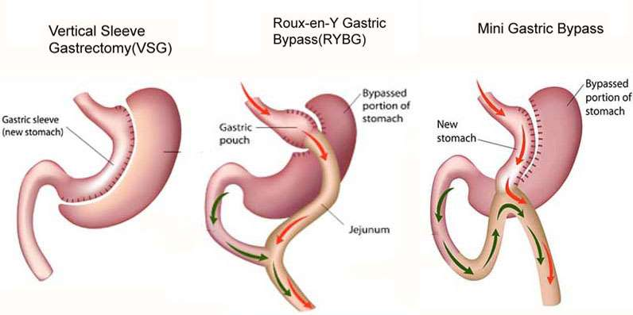
Literatuuronderzoek
Altijd in combinatie met beweegadvies

Slide 10

Mediteraan dieet
Ruim gebruik groente, fruit, noten, olijfolie, peulvruchten, volkoren producten, vis, gevogelte en een matig gebruikt van zuivelproducten, rood vlees en wijn
Rijk is aan enkelvoudig onverzadigde
vetzuren (MUFA's)
Mediterraan dieet versus
laag vet/ hoog KH
afname steatose 39% vs 7%
afname insuline resistentie
Gewichtsafname was gelijk
Notes:
MUFA mono unsaturated fat

Slide 11
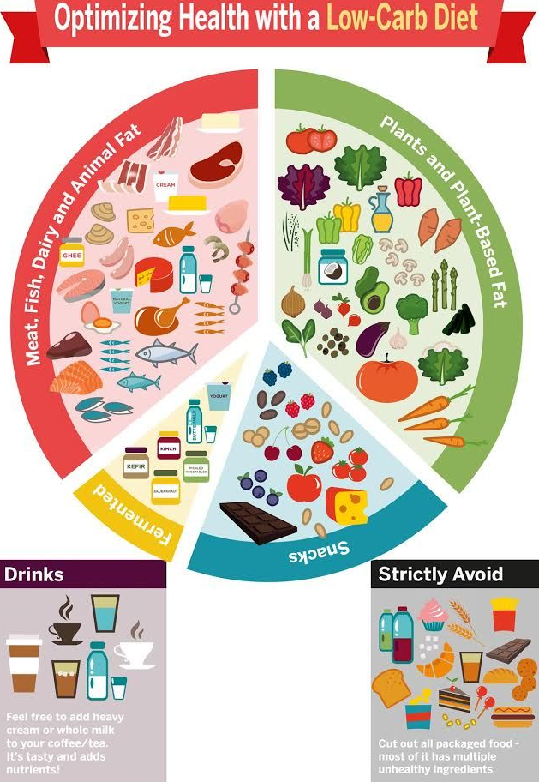
Laag Koolhydraat dieet
Ruim gebruik van
Eiwitrijke producten (vlees, vis, ei, gevogelte, noten en zaden),
Vet (olie, boter, avocado) Groenten.
KH- beperking
5% tot max 40 en% aan koolhydraten in voeding
Notes:
Insuline resistentie ontstaat door westers dieet, overgewicht en te weinig beweging: cellen zijn minder gevoelig voor insuline
De bloedsuikers blijven hoger en er wordt steeds meer insuline gemaakt door de pancreas
Insuline verhoogd de lipolyse (omzetting van vet) waardoor insulineresistentie toeneemt
Door KH te beperken minder insuline nodig (minder spuiten) minder lipogenese
Stimuleren om over te gaan op vetverbranding

Slide 12
Ahn J. e.a. Critical appraisal for low-carbohydrate diet in NAFLD Review and meta-analyses, Clin Nutr 2019
Totaal 11 studies bekeken
KH-Vet+ dieet versus caloriebeperkt vet- dieet
Mate van KH beperking varieerde per studie
Matig KH beperkt: 5 studies 26-46% KH
Laag KH: 2 studies 10-25% KH
Zeer laag KH: 4 studies < 10% KH
Grote variatie in de opzet van de studies
Wel/geen totale calorie-restrictie
Eindpunten waren verschillend Intrahepatisch vet of leverfunctie ASAT/ALAT, H-MRS
Studies waren van korte duur
Notes:
Meeste studies 8 weken
1 studie van 6 maanden

Slide 13
KH-Vet+ dieet in de eerste weken sneller gewichtsverlies dan Vet-dieet ; na 6 weken is het effect gelijk
na 2 weken vet- dieet < 10% (range 8-40%) afname NAFLD en KH- > 55 % (range 20-60%) afname
na 6 weken is het effect gelijk
Lange termijn resultaten blijven uit
Notes:
Meeste studies 8 weken
1 studie van 6 maanden

Slide 14
Er werd geen correlatie gevonden tussen de mate van KH- beperking en het verbeteren van de NAFLD score
Notes:
Totaal 11 studies bekeken
5 studies 26-46% KH, 2 studies 10-25% KH, 4 studies < 10% KH
6 studies lieten een verandering zie in intrahepatisch vet, 4 studies richten zich op serum leverwaardes

Slide 15
KH-Vet+ dieet versus caloriebeperkt vet- dieet
KH- Vet+ dieet: totale calorie-inname daalt > Meer E en Vet> sneller verzadigd gevoel
Het is niet duidelijk of de veranderde samenstelling van macronutriënten of de caloriereductie leidt tot vermindering van NAFLD
In deze meta-analyse was er geen significant verschil tussen laag koolhydraatdieetgroep en vetarme dieetgroep ter verbetering van het gehalte aan levervet en transaminasen (ASAT/ALAT) in NAFLD.
Gewichtsverlies door leefstijlverandering is de hoeksteen van de behandeling bij NAFLD
Ahn J. Clin Nutr. 2019 Oct;38(5):2023-2030.

Slide 16
Mardinoglu e.a. Carb Restriction NAFLD Cell Metab. 2018
KH-E+ dieet, isocalorisch
Duur studie: 14 dagen.
< 30gKH per dag
Gewichtsverlies werd bewust tot een minimum beperkt
Meting lever vet baseline en na 14 dagen met MRS
43,8% reductie lever vet gemeten
56,7% reductie VLDL-triglycerides
Reductie lever vet was reeds significant 1 dag na start interventie
Follow-up MRS 1-3 maanden na stoppen van het KH- dieet
lever vet weer als baseline
Mardinoglu e.a. Carb Restriction NAFLD Cell Metab. 2018
Notes:
Om te onderzoeken hoe levervetmetabolisme wordt beïnvloed door verminderde koolhydraatconsumptie zonder een gelijktijdige vermindering van de calorie-inname, dienden we een vooraf bereid isocalorisch koolhydraatarm dieet met een verhoogd eiwitgehalte (<30 g koolhydraten)

Slide 17
Aanvullende aandachtspunten bij NAFLD
Er is een correlatie tussen overconsumptie van fructose en NAFLD
90% van het fructose wordt in de lever geklaard: bij een positieve energiebalans ontstaat lypogenese.
Er is een correlatie tussen overconsumptie van verzadigd vet en NAFLD
3 of meer koppen koffie per dag > beschermd tegen NAFLD en de vorming van fibrose
Bij voorkeur alcoholvrij (ook als alcohol niet de oorzaak is).
Maarten E., Niet-alcoholische leververvetting, NTvG 2020
Hannah&Harrison, Dig Dis Sci 2016
Notes:
Alcoholgebruik heeft een ongunstig effect
op het beloop van NAFLD, ook in geval van 2 of minder eenheden per dag. Interessant is de bevinding dat het gebruik van 3 of meer
koppen koffie per dag beschermt tegen NAFLD en de vorming van fibrose.

Slide 18
Voordelen KH- dieet
Doorbreken van insuline resistentie
Bij aanvang sneller gewichtsverlies
Hogere eiwitinname:
  Eiwitten geven een verzadigd gevoel
  Behoud van spiermassa tijdens afvallen (bij voldoende bewegen)
Ketose bij strenge Koolhydraatbeperking
    Ketose betekent vetverbranding
Ketonen zijn anti inflammatoir

Slide 19
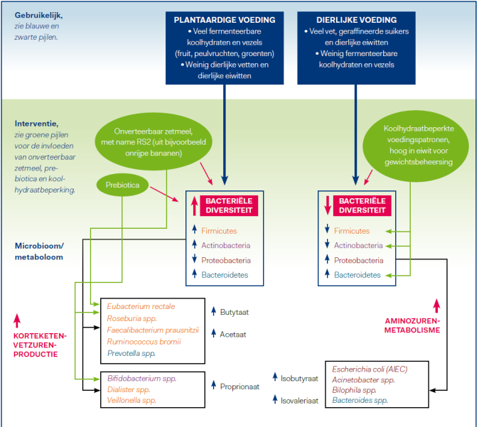
E.M.H. Mathus-Vliegen, Darmgezondheid, microbiotica en (graan) vezels, NTVD februari 2020
Verminderen inname fermenteerbare KH/o.a. fructanen (granen)
Al na 1 dag KH- dieet verandering microbioom
saccharolytische verbranding ↓
Invloed op microbiota: minder SCFAs
Herstel darmepitheel/ Invloed op barrièrefunctie/ immuunsysteem
proteolytische verbranding ↑
Minder bacteriële diversiteit
Afname herstel darmepitheel
Laaggradige ontsteking darmwand
Gevoeligheid bacteriële darminfecties
Toename risico coloncarcinoom
Mardinoglu e.a. Carb Restriction NAFLD Cell Metab. 2018
Notes:
vrijkomen van SCFAs met name Acetaat (C2), propionate (C3) en Butyraat (C4)
energiebron voor de colonocyten
anti-inflammatoir
verbeteren immuunsysteem
verminderen darmpermeabiliteit
verbeteren metabole homeostase (indirecte invloed op secretie van GLP1)
invloed op GPR41 vertragen motiliteit van de darm en verbetering absorptie van nutriënten
Verbeteren opname mineralen: calcium, magnesium en ijzer

Slide 20
Kritische kanttekeningen KH- dieet
Invloed op microbiota: minder SCFAs
Invloed op de vezelinname
Verzadiging/ stoelgang/ preventie overgewicht, DM, HVZ
Risico op te veel verzadigd vet inname
Risico op tekorten
B-vitamines, ijzer, magnesium, chroom en zink
Sociale impact dieet; niet voor iedereen geschikt/ motivatie
Lange termijn resultaten ontbreken
Deskundige begeleiding is noodzakelijk!
voedingscentrum
Valeur et al Digestion 2016; 94: 50-56
Notes:
vrijkomen van SCFAs met name Acetaat (C2), propionate (C3) en Butyraat (C4)
energiebron voor de colonocyten
anti-inflammatoir
verbeteren immuunsysteem
verminderen darmpermeabiliteit
verbeteren metabole homeostase (indirecte invloed op secretie van GLP1)
invloed op GPR41 vertragen motiliteit van de darm en verbetering absorptie van nutriënten
Verbeteren opname mineralen: calcium, magnesium en ijzer

Slide 21
Een streng KH- beperkt dieet is niet geschikt voor mensen met levercirrose of ernstig nierfalen
Ketonen kunnen alleen gemaakt worden in de lever, indien de lever cirrotisch is dan is niet duidelijk wat er in de stofwisseling gebeurt.
Vragen: Komen de vetten dan in de bloedbaan?
stapelen van vetten in de organen?
Bij levercirrose voorkeur voor complexe koolhydraten in combinatie met voldoende Eiwitrijke voeding (1,2-1,5gE/kg)
KH en E goed verdelen over de dag incl maaltijd voor de nacht (late night snack)
Wel verminderen van fructose en snelle suikers
Niet geschikt bij ernstig nierfalen ivm hogere eiwitinname

Slide 22


EASL guidelines NAFLD
Energierestrictie: doelstelling 7-10% gewichtsverlies totaal
- 500 tot -1000 cal per dag
met streven gewichtsreductie 0,5-1,0kg per week
Gecombineerde interventie: voeding, beweging en cognitieve gedragstherapie
- Macronutriënten samenstelling:
Mediterrane dieet
Laag/gemiddeld vet, gemiddeld/hoog KH
laag Kh- ketogeen of hoog E
Vermijden van fructose in frisdrank en voeding
Alcohol inname vrouwen < 20g, mannen < 30g per dag
Koffie is gunstig, geen beperking
Bewegen: 150-200min/ week aerobe activiteit van gemiddelde intensiteit/ weerstandstraining verhoogt de spiermassa
Notes:
easl european association for the study of the liver

Slide 23

Vragen ?

Slide 24
Casus ter inleiding van de discussie
Er komt een man op het spreekuur.
40 jaar oud, BMI 38, DM2 insulineafhankelijk, cardiaal belast
Sociaal: gezin, 2 kinderen, buschauffeur, niet sportief
Voedingsanamnese: calorie inname is hoger dan de behoefte; veel suikers en vetten, weinig vezels
vocht: 1000ml water, 500ml cola regular, 500ml bier, 4 koppen koffie met zoetje
DM regulatie: hoge bloedsuikers, steeds meer insuline nodig
Wat nu?

Slide 25


Welk dieet heeft uw voorkeur?
Richtlijnen gezonde voeding
Mediterrane dieet
KH- dieet
Ik vind dat de patiënt moet kiezen

Slide 26
Stel u kiest voor een KH- dieet
Op welke manier gaat u KH beperken?
50% lager dan normaal
Laag beginnen < 40g KH/dag (ketose) en daarna opklimmen naar tolerantiegrens/ haalbaarheid/volhouden (wenselijk 100-150g KH?)
Kiezen voor complexe, vezelrijke, verse en relatief weinig bewerkte KH en vermijden van fructose en snelle suikers
D. Anders?

Slide 27
Take home messages
Gewichtsverlies door leefstijlverandering is de hoeksteen van de behandeling bij NAFLD
Een negatieve energiebalans, via een lagere energie-inname en/of hoger energie verbruik, verlaagt de hoeveelheid ectopisch vet en vetbeterd de insulinegevoeligheid.
Welk voedingspatroon?
Patient Based Care
Vol te houden op de lange termijn
Volwaardige voeding en voldoende beweging
Deskundige begeleiding

Slide 28


Hartelijk dank voor uw aandacht!
Maastricht UMC+ team NAFLD en voeding
Translationeel onderzoek MUMC+ en Onderzoeksschool Nutrim
Prof. Dr.A.Schols Prof. Dr. A.A.M. Masclee
Dr. G.H. Koek Dr. M. Kramer
Prof. Dr. D. Jonkers
Klinikum Aachen:
Prof. Dr T. Cramer Prof. Dr. U.-P. Neumann
Klinische diëtetiek
J. Brouns Drs. E vd Hogen
MDL Nutritional Assessment: L. Sundaram,
www.nutritionalassessment.mumc.nl

